Slide 1

Las notas para la presentación deben ser breves.
Las gráficas
y el texto
¡directo al grano!

Slide 2
Su título aquí en Calibri.
Entre más sencillo sea el texto ¡mejor!
¡No lea en voz alta lo que está en sus diapositivas!

Slide 3
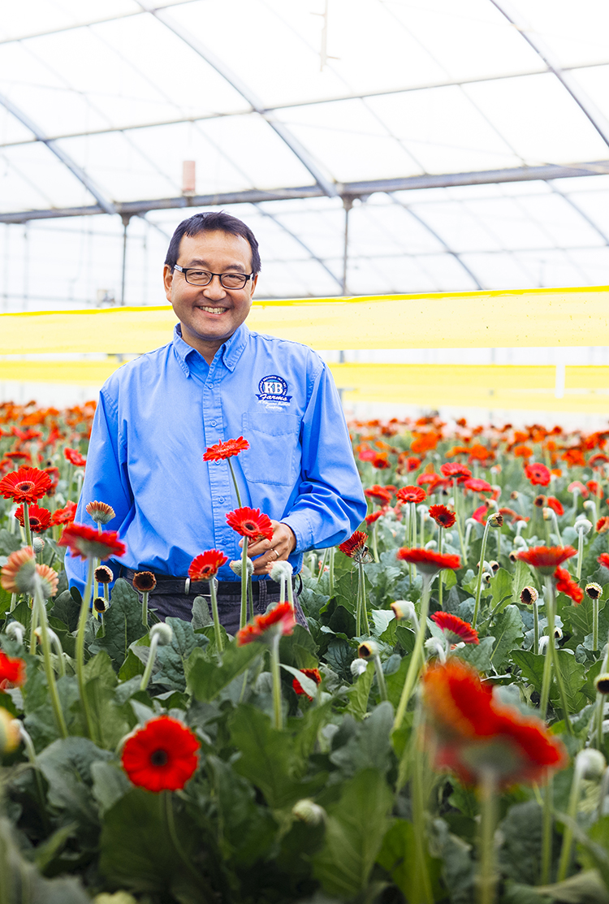
Título
Coloque la foto ligeramente inclinada y agregue una sombra paralela (drop shadow) para darle un toque interesante. Preste atención a la hora de recortar (crop) la foto para que el sujeto sobresalga. Para fotografías grandes, use la diapositiva en blanco incluida en este set. No todas las diapositivas necesitan incluir la marca de ANR.
Para el texto del pie de foto, debe usar Georgia Regular.

Slide 4
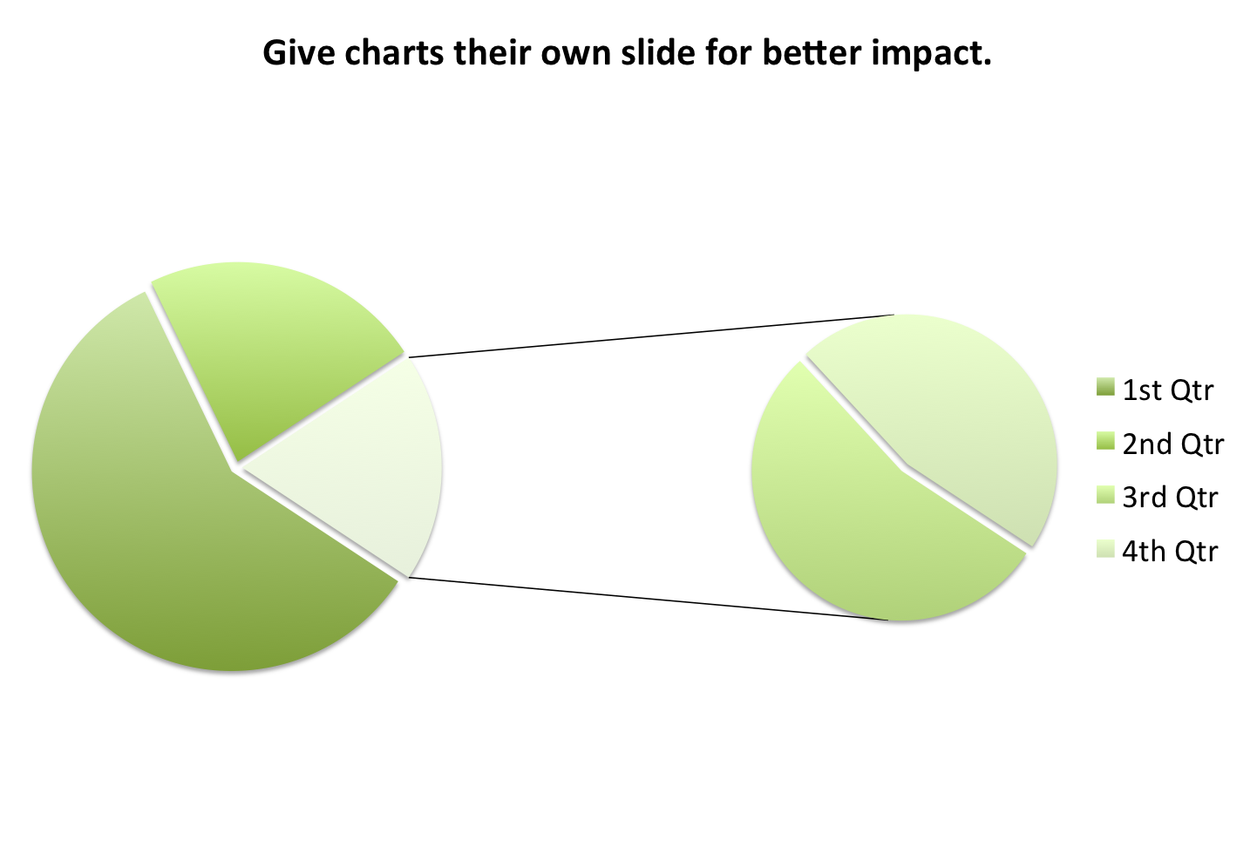
Las gráficas deben ir solas, en una diapositiva, para mayor impacto.

